Slide 1


Книга добрых дел
Волонтерский Отряд «Радуга сердец»
МКОУ Коченевская СОШ №2

Slide 2
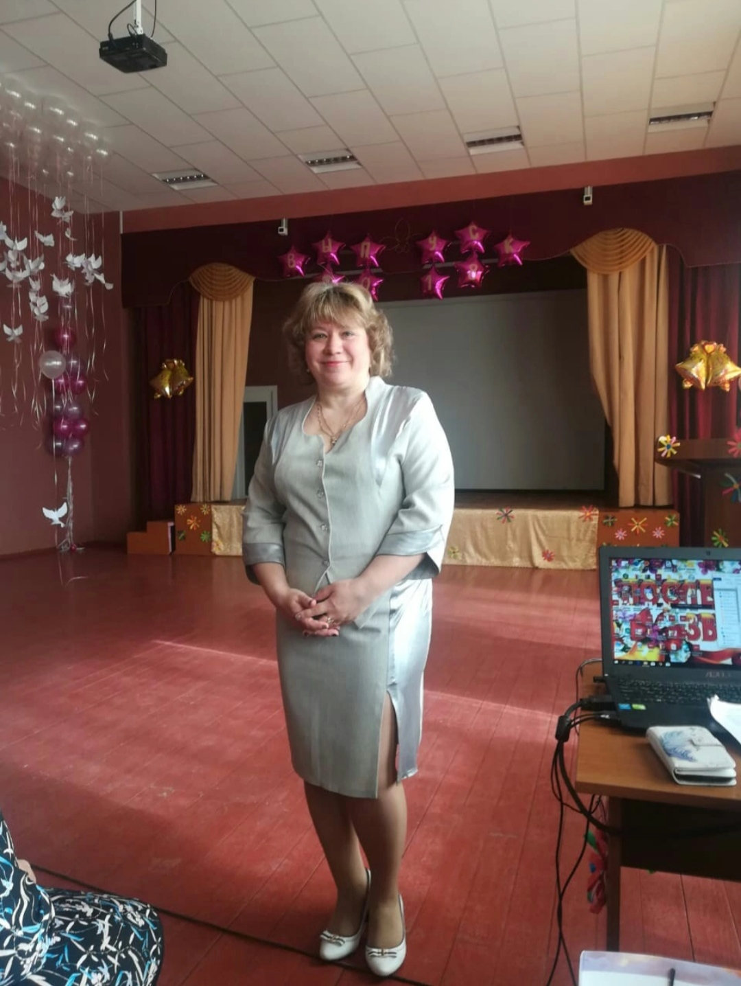
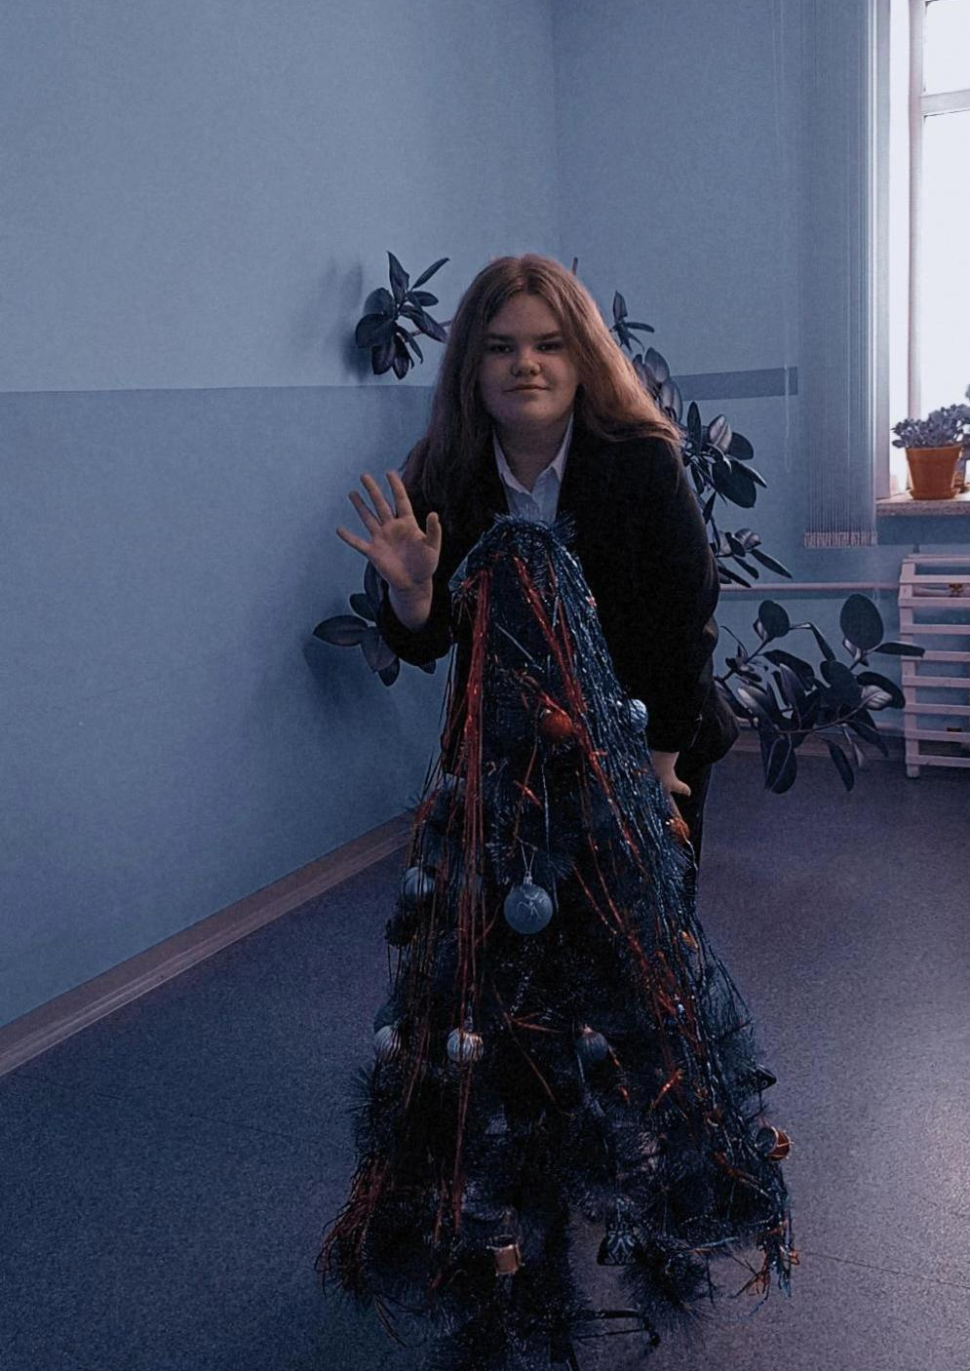

Руководитель ВО
Хавренко Людмила Владимировна
Лидер волонтерского движения Стародубова Полина ученица 7 б класса

Slide 3
ЦЕЛИ И ЗАДАЧИ ВОЛОНТЕРСКОГО ОТРЯДА «Радуга Сердец»
Цель:
Развитие направления внеурочной деятельности – волонтерское движение в школе, активация обучающихся на добровольческую деятельность.
Задачи:
Включать обучающихся в активную школьную жизнь, создать благоприятную атмосферу для их социализации. Оказывать позитивное влияние на сверстников при выборе ими жизненных ценностей. Формировать в детской и юношеской среде навыки социально-ответственного поведения, а также вести пропаганду здорового образа жизни с помощью различных видов деятельности. Возродить лучшие отечественные традиции благотворительности, воспитывать доброту, чуткость, сострадание. Создавать позитивные установки обучающихся на добровольческую деятельность. Сформировать сплоченный деятельный коллектив волонтеров.
Возродить идеи шефства, как средства распространения волонтерского движения.

Slide 4
Направления работы ВО:
экологическое (организация и участие в различных акциях помощи бездомным животным "Поможем животным вместе!", "Сезоны добра", поездки в приюты и на передержки в г. Обь, высадка деревьев, уборка заброшенных памятников и алей)
волонтеры «Победы» ( классные часы памяти, участие в акции "Бессмертный полк, внук на час, встреча с ветеранами, книга памяти)
социальное ( лагеря и сборы актива, подготовка к различным школьным праздникам, флэшмобы, челленджы, мастер-классы)
медицина (помощь детям в трудных ситуациях, поддержка и включение в активную деятельность детей с трудностями в поведении, работа службы медиации)

Slide 5
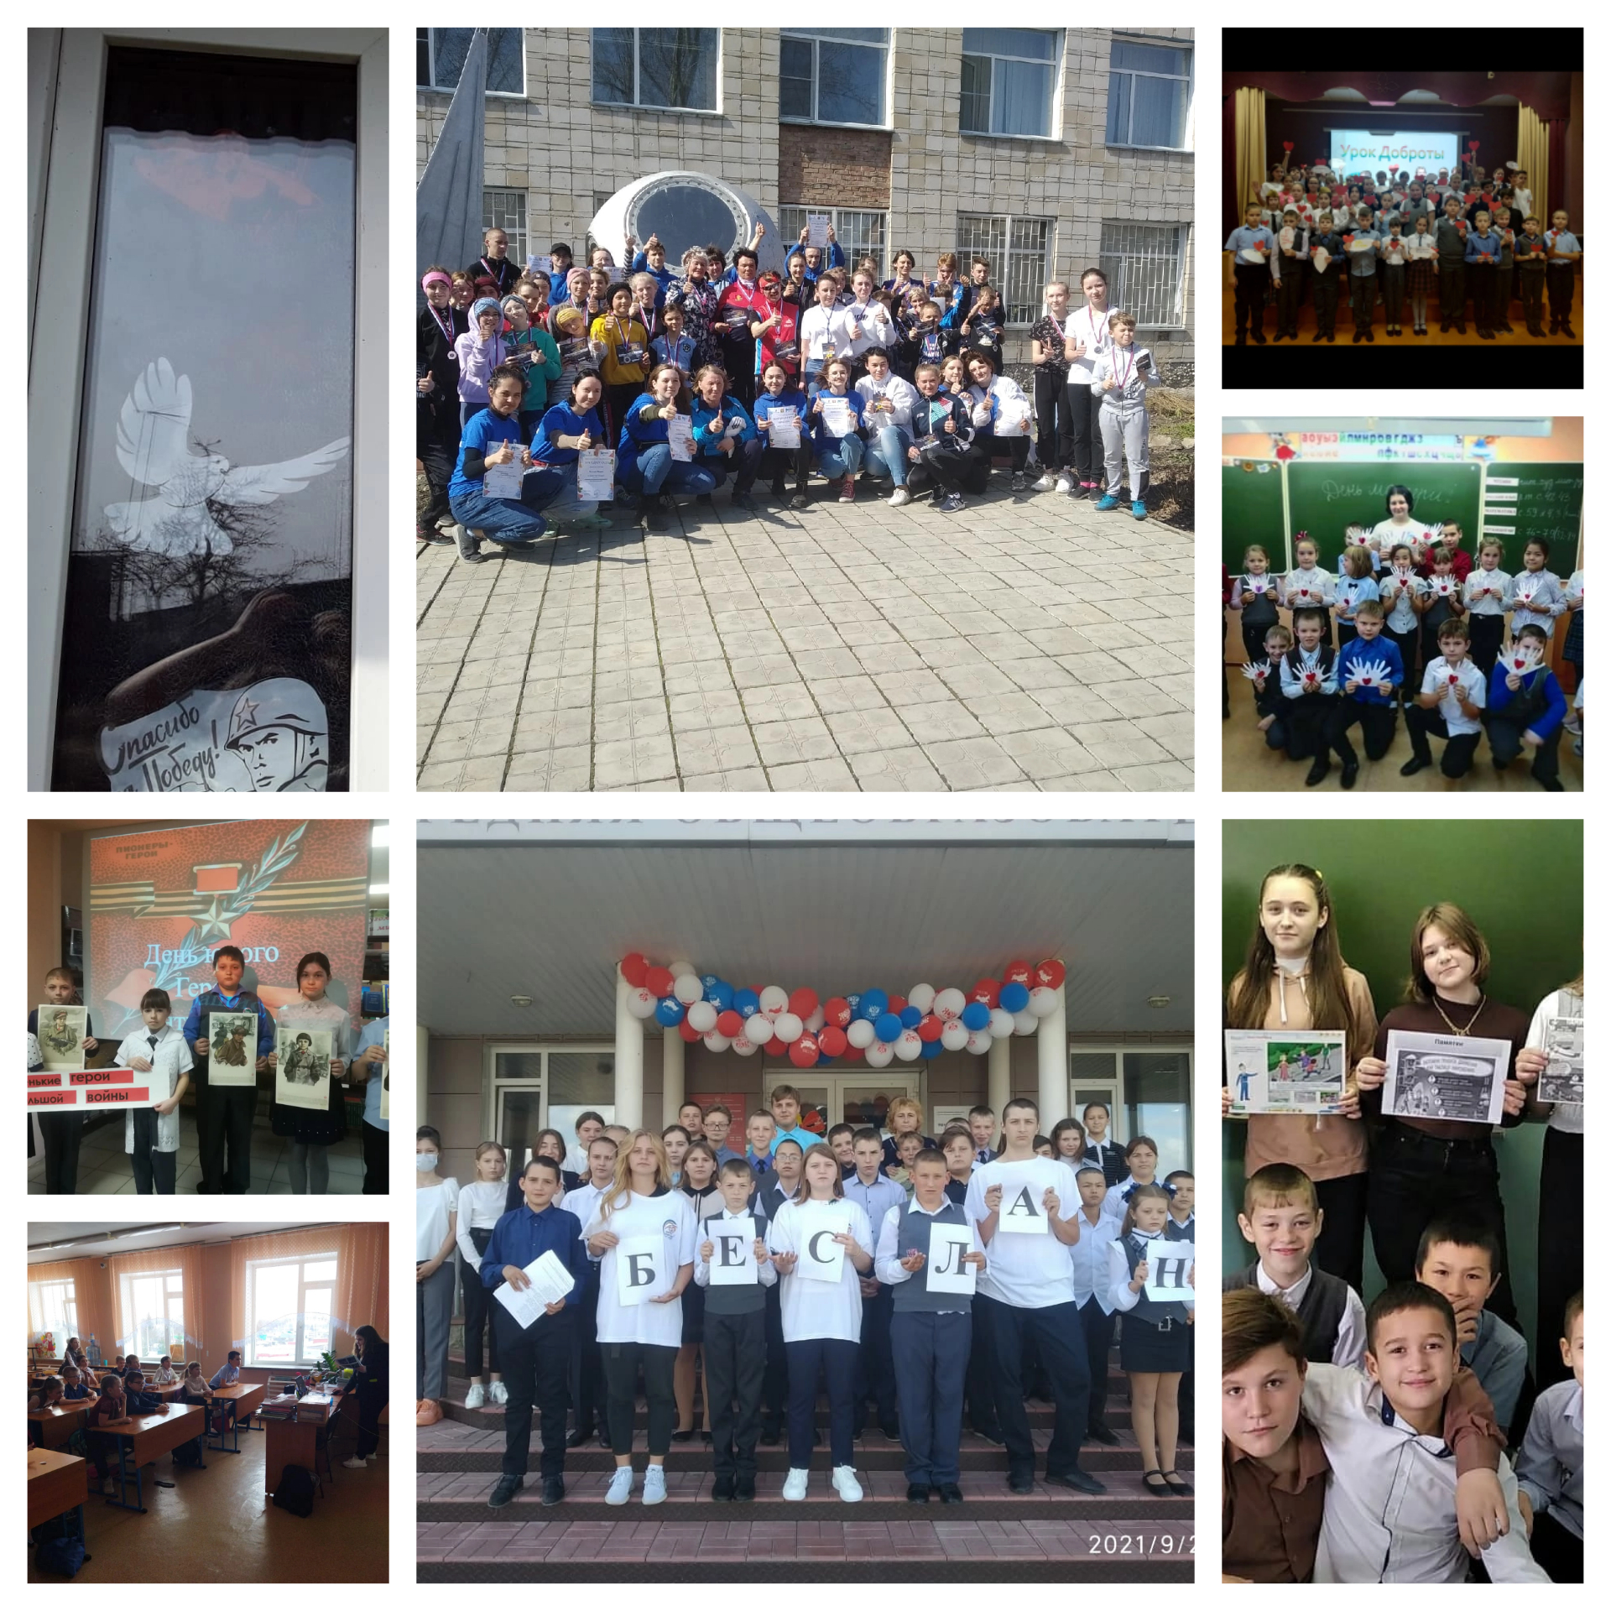
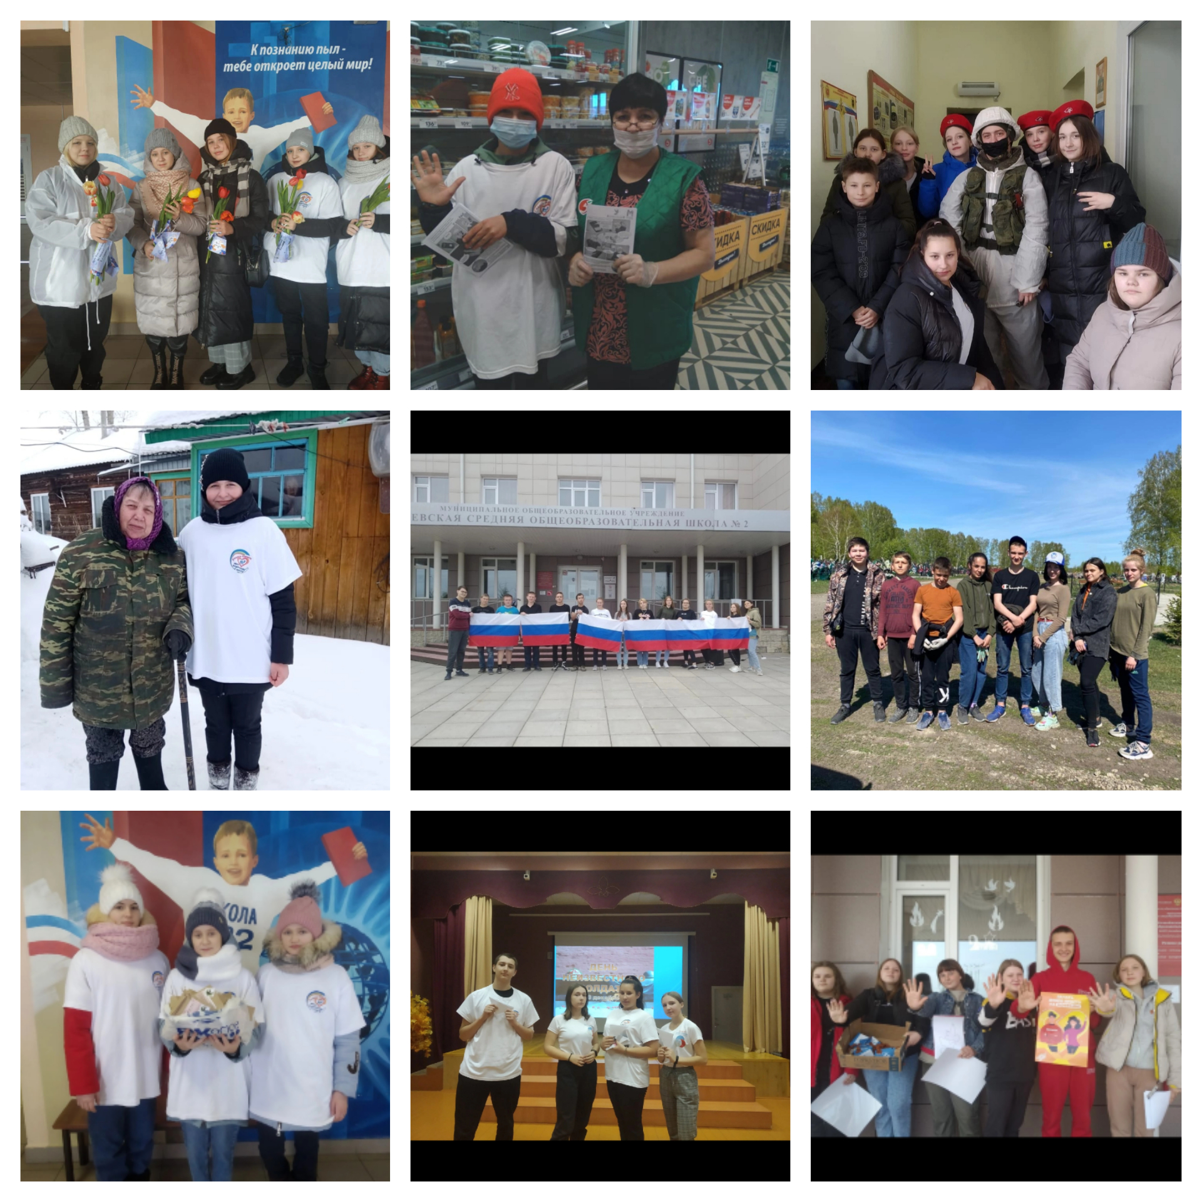
Значимые дела отряда:
Акция «Вам любимые»
«Осторожно мошенники»
«Посылка солдату»
«Внук на час»
«Триколор»
«Путь к Обелиску»
«125 грамм блокадного»
«Их именами названы улицы»
« Георгиевская ленточка»
«Окно победы»
«Космическая миля»
Проводим Добрые уроки
Мероприятия «День юного героя-антифашистста», «Ах, девчонки!», «Помним Беслан»
Декадпа по ПДД, Решаем сами
Помогаем ветерана, животным в приюте

Slide 6
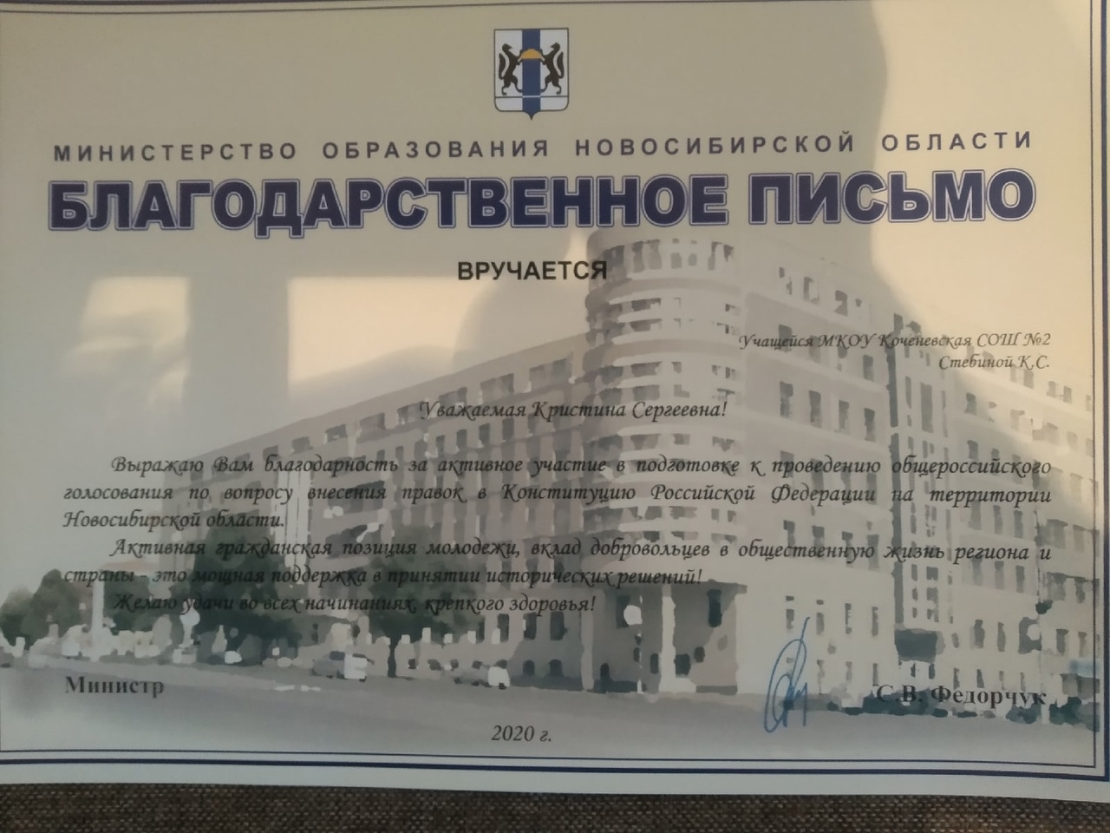
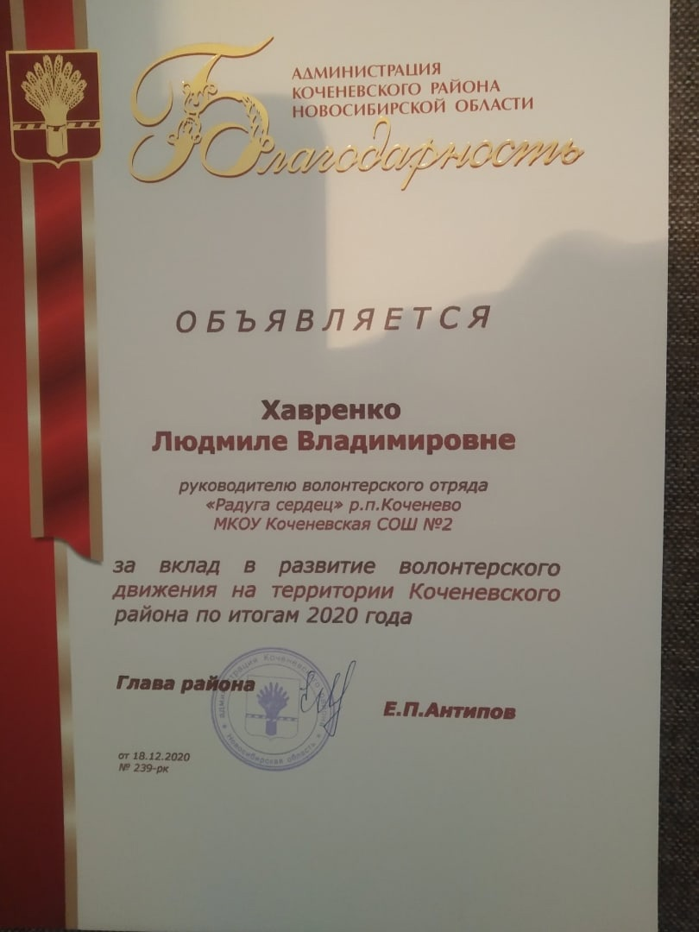
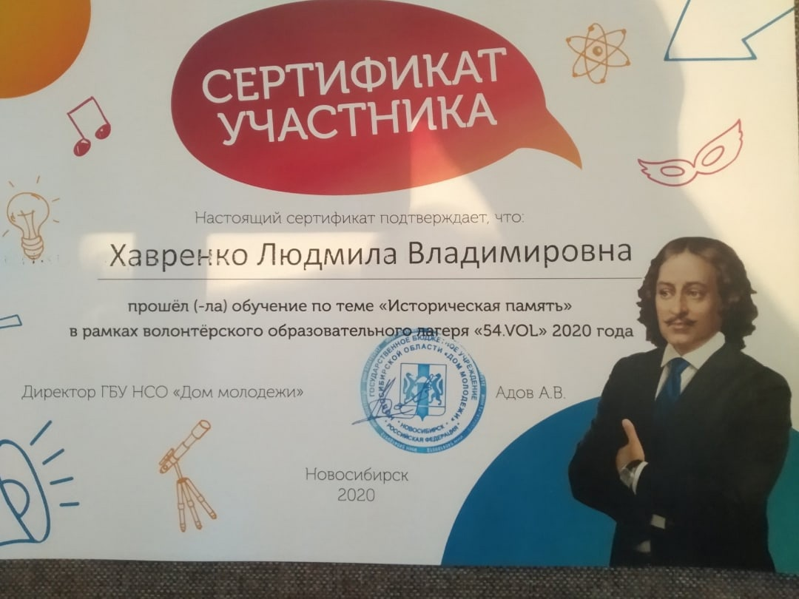
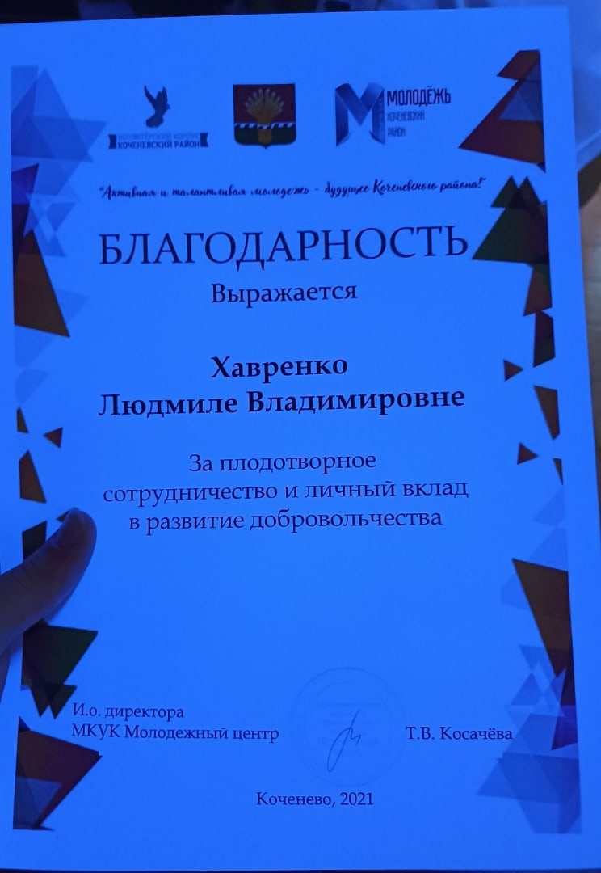
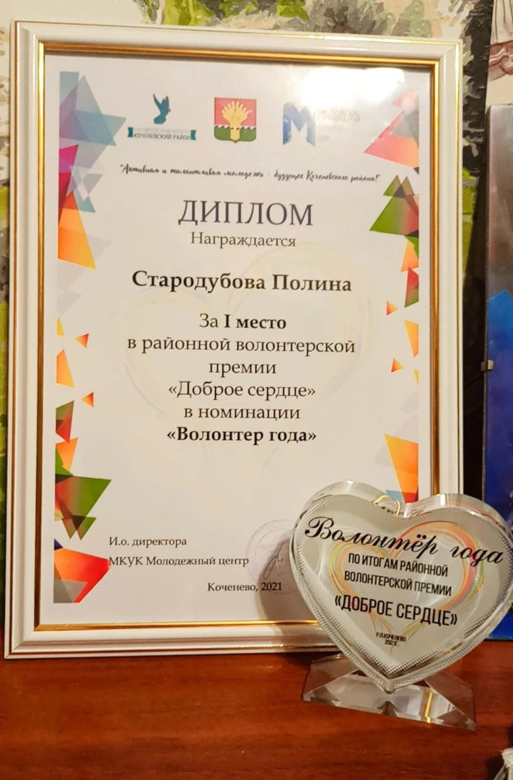
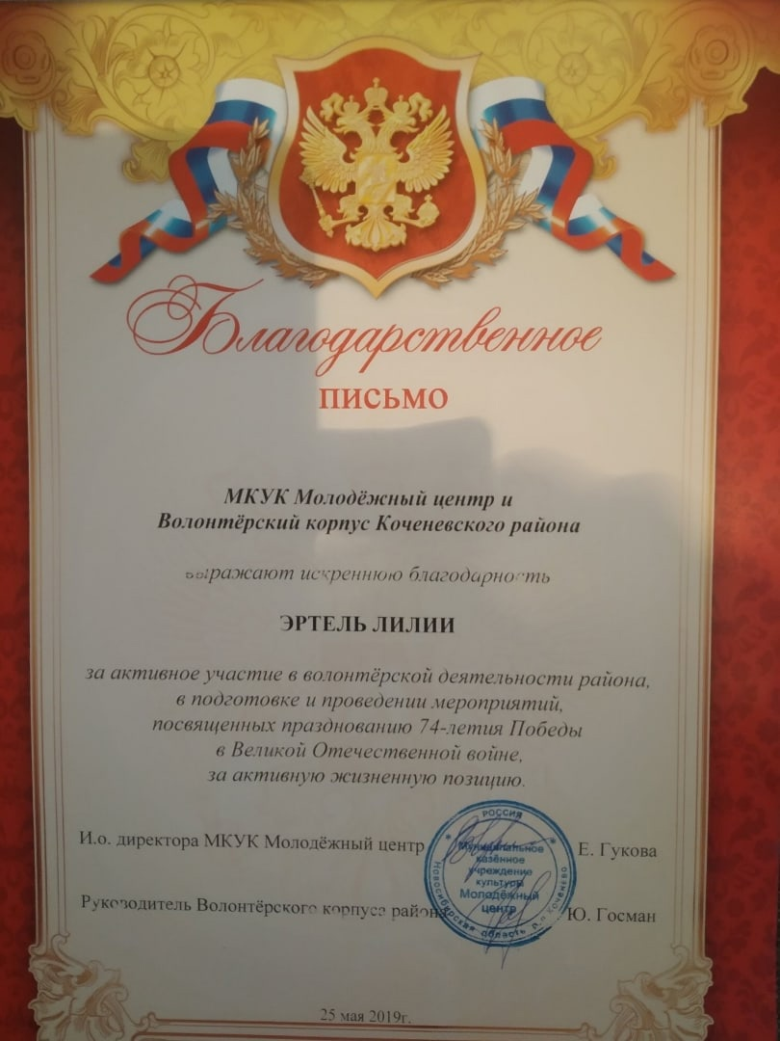

Наши достижения:

Slide 7
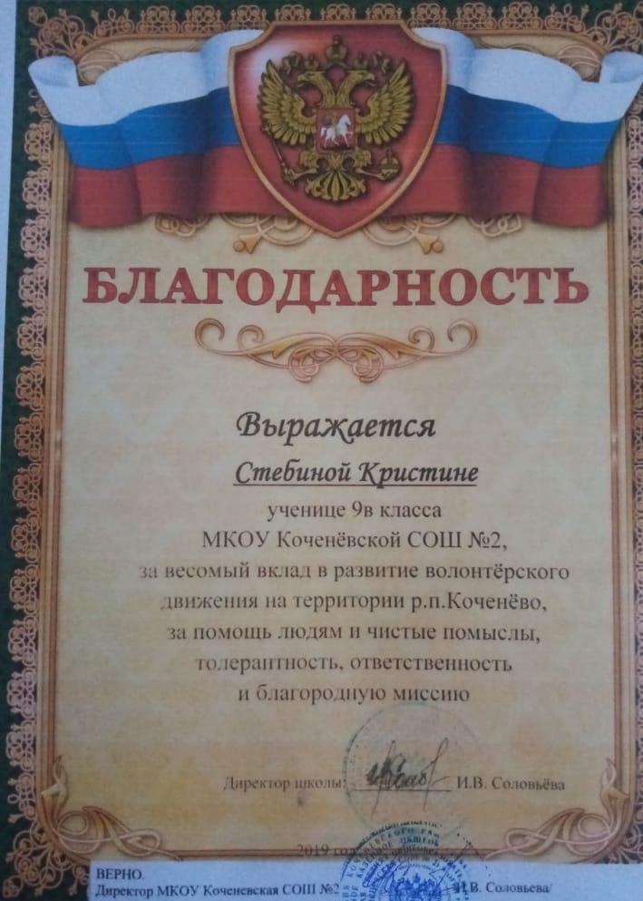
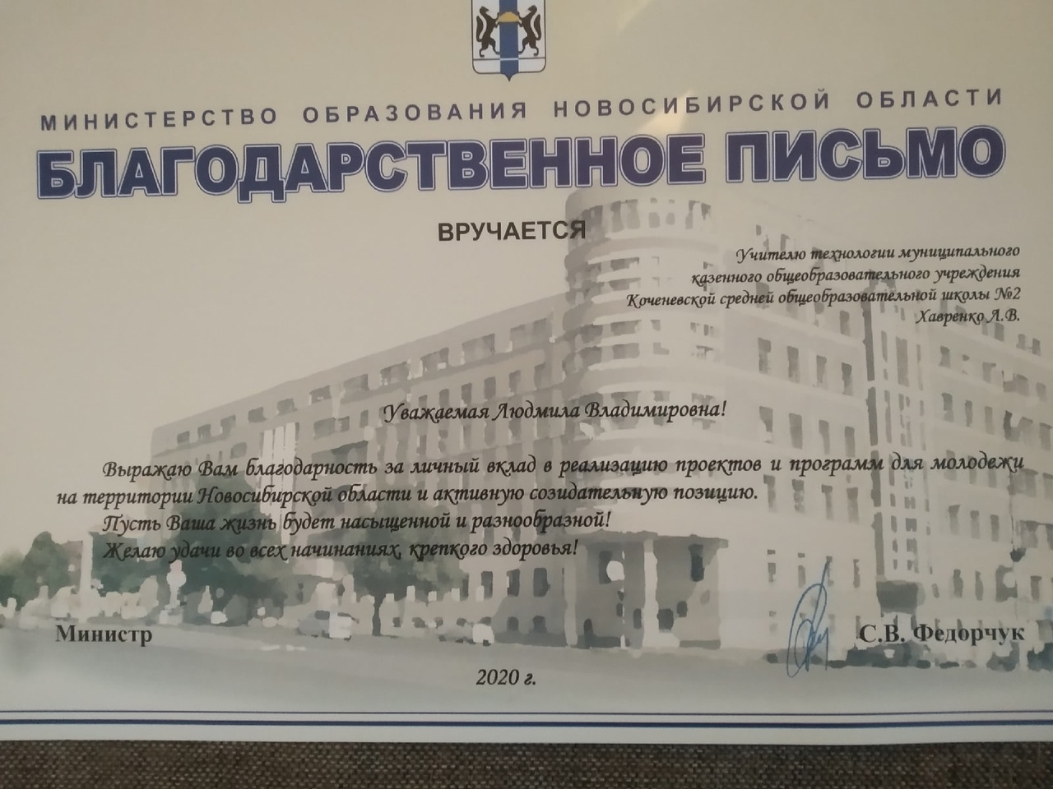
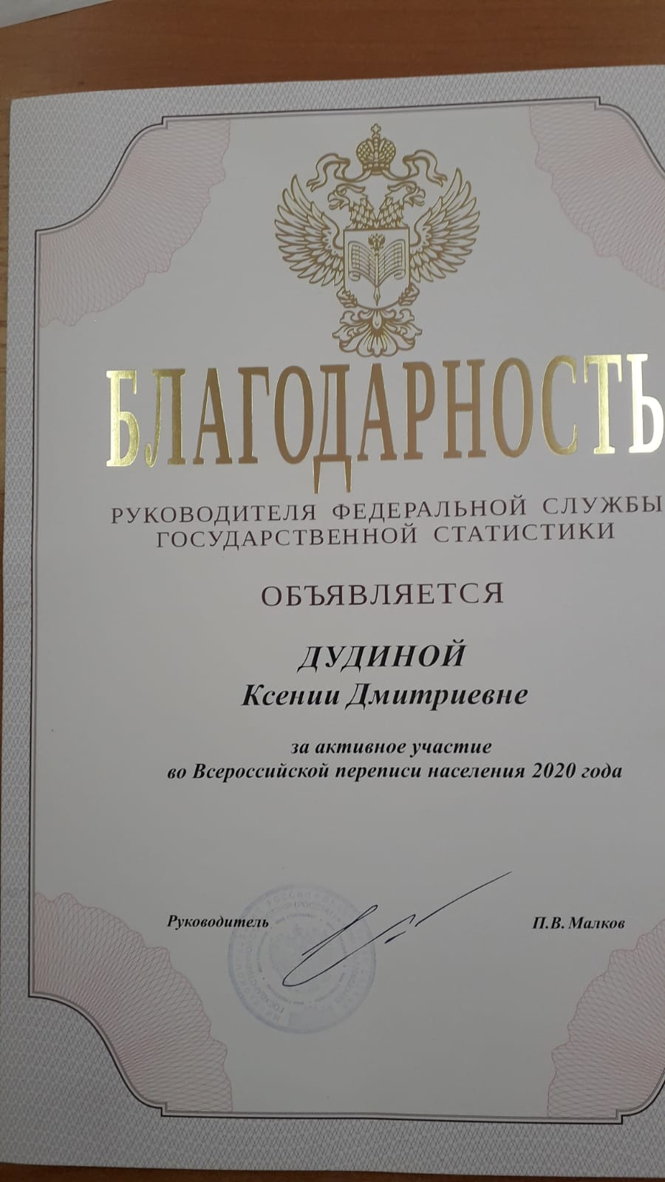
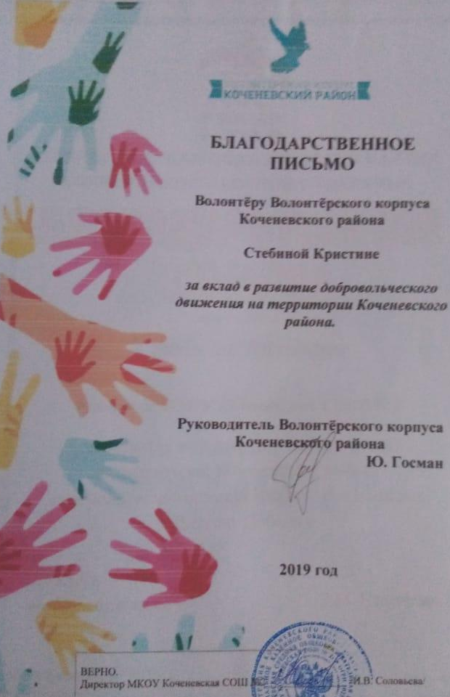
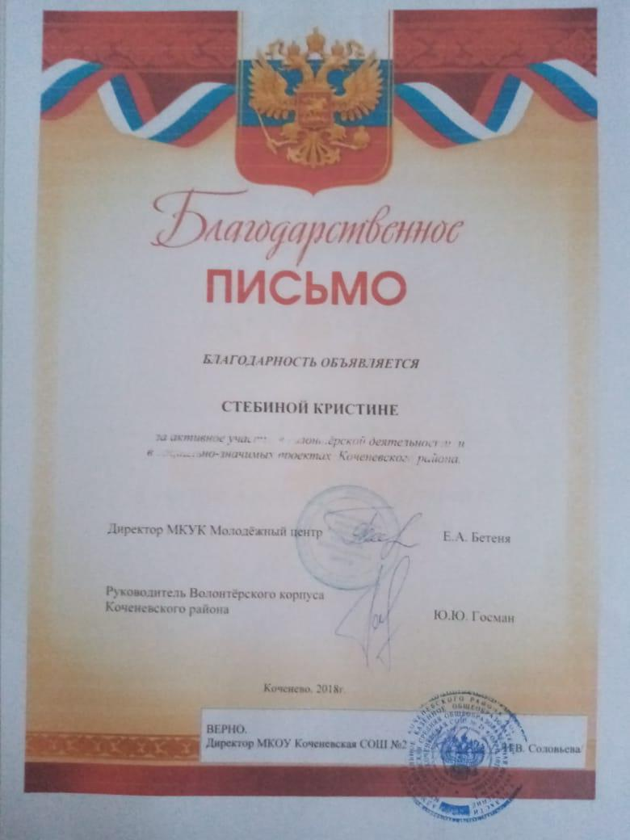
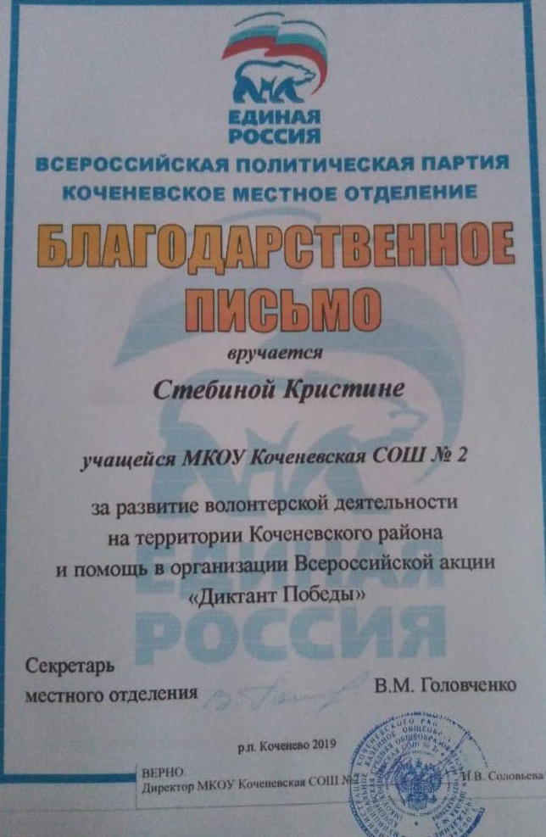
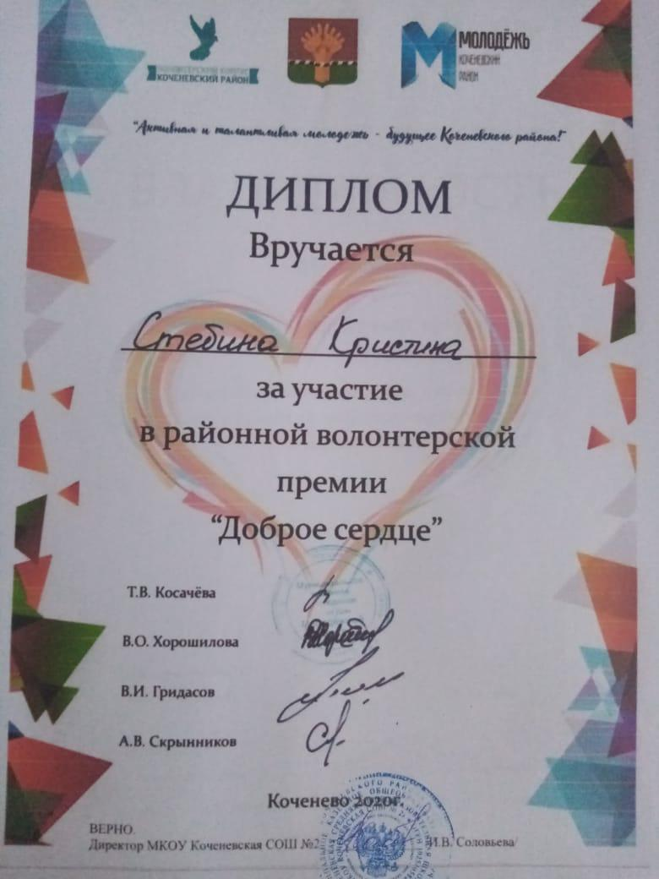
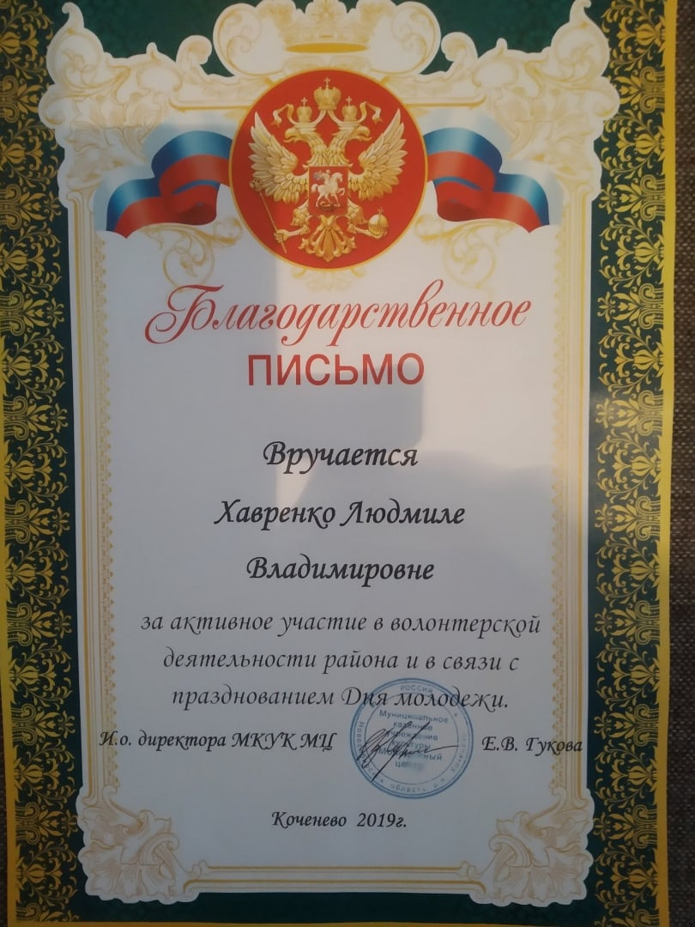
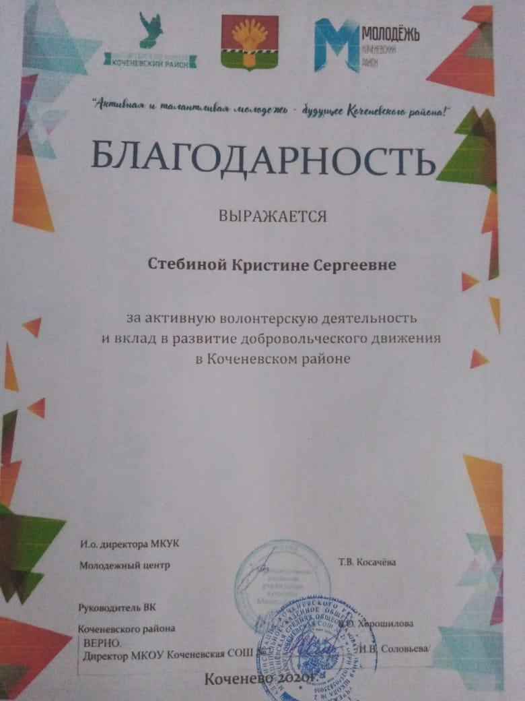

Slide 8


Slide 9


